Slide 1
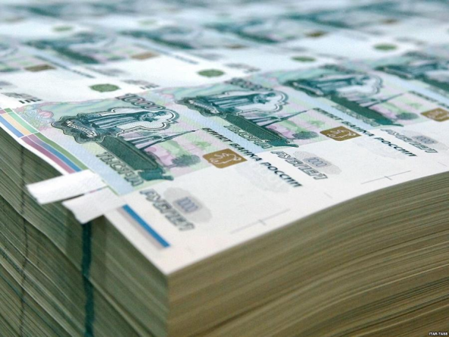
Отчет об исполнении бюджета Пировского муниципального округа за 2022 год.
Докладчик: начальник финансового отдела
О.В. Федорова

Slide 2
Основные параметры бюджета Пировского муниципального округа на 2022 и плановый период утверждены решением Пировского окружного Совета депутатов № 17-202р от 14.12.2021 «О бюджете Пировского муниципального округа на 2022 год и плановый период 2023-2024 годы»
В течение отчетного периода в параметры окружного бюджета были внесены изменения и дополнения следующими решениями окружного Совета депутатов:
- № 20-215р от 25.03.2022 о внесении изменений в решение о бюджете Пировского муниципального округа на 2022 и плановый период 2023-2024 годы;
- № 24-253р от 26.07.2022 о внесении изменений в решение о бюджете Пировского муниципального округа на 2022 и плановый период 2023-2024 годы;
-№ 28-293р от 29.12.2022 о внесении изменений в решение о бюджете Пировского муниципального округа на 2022 и плановый период 2023-2024 годы.
Слайд 2

Slide 3
Основные параметры исполнения бюджета Пировского муниципального округа за 2022 год.
Слайд 3

Slide 4
Слайд 4
ДИНАМИКА ПОСТУПЛЕНИЯ ДОХОДОВ ЗА 2021-2022 гг.(тыс.руб)
794016,52
655231,87
+5414,28
+133370,37
Собственные доходы в 2022 году увеличились по сравнению с 2021 годом на 8,5% или на 5414,28 тыс. руб. в том числе увеличились поступления по НДФЛ на сумму 2984 тыс. руб., по налогам на совокупный доход (УСН) на сумму 3697 тыс. руб., (за счет увеличения налогооблагаемой базы у крупных налогоплательщиков) увеличился сельхозналог на сумму 1501 тыс. руб. в связи с увеличением посевных площадей. Уменьшился налог на вмененный доход на 1100 тыс. руб. в связи с отменой данного налога ,налог на прибыль возвращен из бюджета в сумме 644 тыс. руб.
Безвозмездные поступления из краевого бюджета увеличились по сравнению с 2021 годом на 133370,37 тыс. руб. или на 22,5 %, в том числе дотации на 7658,2 тыс. руб.; субсидии на 50064,13 тыс. руб.,субвенции на 19762,18 тыс. руб.,иные межбюджетные трансферты на 37309,04 тыс. руб.; прочие безвозмездные поступления на 2389,72 тыс. руб.

Slide 5
Анализ поступлений по НДФЛ за период с 2019 По 2022 и прогноз на 2023 (тыс. руб)
+2678,31
+3266,63
+2730,58
+4061,20

Slide 6
РЕЕСТР основных налогоплательщиков по НДФЛ Пировского района на 2022 год (тыс.руб)
 | Наименование | 2021 | 2022 | Разница (21-22)
 | ИТОГО | 85670349 | 92944814 | 7274465
2454028561 (243145001) | АО "Лесосибирск-Автодор" | 2633307,00 | 3245933 | 612626
2442002030 (241743001) | ГП Красноярского края "Краевое автотранспортное предприятие" | 91602,00 | 1202 | -90400
2431000295 (243101001) | КГАУ "РЕДАКЦИЯ ГАЗЕТЫ "ЗАРЯ" | 276301,00 | 462222,81 | 185921,8
2463235719 (243145001) | КГАУ "Лесопожарный центр" | 1976795,00 | 3639493 | 1662698
2431000351 (243101001) | КГБУ "Пировское лесничество" | 1329793,00 | 1619228 | 289435
7724490000 (243101001) | УФПС Красноярского края | 732754,00 | 263410 | -469344
2431000344 (243101001) | КГБУЗ "Пировская РБ" | 9543782,00 | 11052238,18 | 1508456
2454017506 (245401001) | ООО "Стратегия "Норд" | 1445100,00 | 1492754 | 47654
2431002341 (243101001) | ООО "ВОЛОКОВОЕ" | 195622,00 | 230235 | 34613
2460200027 (243145001) | ООО "ВостокЛесЭкспорт" | 685037,00 | 806986 | 121949
2464241183 (243145001) | ООО "Красресурс 24" р/с | 761198,00 | 1476435,66 | 715237,7
2431002782 (243143001) | ООО "ЛесСтройИнвест" | 15433,00 | 17901 | 2468
2431001771 (243101001) | ООО "Пировское ЛПХ" | 53084,00 | 41935 | -11149
2431002510 (243101001) | ООО "Победа" | 1117169,00 | 1540086 | 422917
2463061759 (243101001) | ООО "ТРАНССЕРВИС" | 3197088,00 | 4592072 | 1394984
2431002790 (243101001) | ООО ЛЗК "Возрождение" | 1227093,00 | 1384907 | 157814
2460069527 (243131001) | ПАО «Россети Сибирь" | 682655,00 | 746406 | 63751
7707049388 (243145001) | ПАО "РОСТЕЛЕКОМ" | 584795,00 | 470155 | -114640
2431001411 (243101001) | СПК "Рассвет" | 310619,00 | 416340 | 105721
7707043988 (243101001) | ПАО «Ростелеком» | 584795,00 | 470155 | -114640
2431000182 (243101001) | Финансовое управление округа | 876254,00 | 711975 | -164279
7708503727 (243101001) | Красноярская дирекция связи | 4114290,00 | 2038489 | -2075801
2466189073 (243101001) | АО «Губернские аптеки» | 461931,00 | 515096 | 53165
2460069686 (243101001) | ООО «Ресурс-лес» | 445873,00 | 538136 | 92263
2431003112 (243101001) | Администрация Пировского округа | 3 504 839,00 | 7303286 | 3798447

Slide 7
2447011091 (243101001) | ООО «Аригус» | 178289,00 | 171965 | -6324
2431001556 (243101001) | Кириковская средняя школа | 3098154,00 | 2788729,84 | -309424
2431001348 (243101001) | МБДОУ "Ромашка" | 1356492,00 | 1267983 | -88509
2431002920 (243101001) | МБДОУ "Светлячок" | 1235488,00 | 1255387,20 | 19899,2
2431001958 (243101001) | МБДОУ "Солнышко" | 185493,00 | 147342,45 | -38150,6
2431001563 (243101001) | МБОУ "Алтатская основная школа" | 660583,00 | 560031,61 | -100551
2431001669 (243101001) | МБОУ "Большекетская средняя школа" | 2887536,00 | 2785808,40 | -101728
2431001612 (243101001) | МБОУ "Икшурминская средняя школа" | 2154987,00 | 1955167,61 | -199819
2431001644 (243101001) | МБОУ "Комаровская основная школа" | 1161718,00 | 1031346,01 | -130372
2431001370 (243101001) | МБОУ "Пировская средняя школа" | 5041894,00 | 4452418,15 | -589476
2431001588 (243101001) | МБОУ "Солоухинская основная школа" | 1209028,00 | 1018842 | -190186
2431001570 (243101001) | МБОУ "Троицкая средняя школа" | 1862901,00 | 2034295,96 | 171395
2431001605 (243101001) | МБОУ "Чайдинская основная школа" | 931570,00 | 735485 | -196085
2431001637 (243101001) | МБОУ ДО "Центр внешкольной работы" | 677598,00 | 782992,59 | 105394,6
2431002084 (243101001) | КГБУ "КЦСОН" | 2350884,00 | 2256193 | -94691
2431002831 (243101001) | МБУ "СШ Пировского района"+ФСЦ | 1059955,00 | 960350 | -99605
2431001404 (243101001) | МБУК "Межпоселенческая централизованная клубная система" | 2061801,00 | 2048936 | -12865
2431001394 (243101001) | МБУК МЦБС | 1005606,00 | 1006169 | 563
2431000190 (243101001) | КГКУ "Пировский отдел ветеринарии" | 851904,00 | 931510 | 79606
2466136280 (243132001) | КГКУ "Противопожарная охрана Красноярского края" | 1496500,00 | 1699353 | 202853
2431001725 (243101001) | КГКУ "ЦЗН Пировского муниципального округа" | 554688,00 | 687543 | 132855
2431002863 (243101001) | МКУ "Техноцентр" Пировского муниципального округа | 1299715,00 | 1357483 | 57768
2431002870 (243101001) | МКУ "ЦБ ОО" | 821482,00 | 657936 | -163546
2417001307 (243145001) | МО МВД РОССИИ "КАЗАЧИНСКИЙ" | 3780119,00 | 3862532 | 82413
2431000143 (243101001) | ОКСТ и МП | 536690,00 | 411936 | -124754
2431000111 (243101001) | Пировский ОО | 1604943,00 | 1499234,11 | -105709
2466029055 (243145001) | ПРОКУРАТУРА КРАСНОЯРСКОГО КРАЯ | 906857,00 | 889678 | -17179
2466073216 (243103001) | УСД В КРАСНОЯРСКОМ КРАЕ | 933549,00 | 1096612 | 163063
2466124527 (243105001) | УФССП РОССИИ ПО КРАСНОЯРСКОМУ КРАЮ | 920346,00 | 924340 | 3994
2466154948 (243145001) | Главное управление МЧС России ПО КРАСНОЯРСКОМУ КРАЮ" | 4192570,00 | 4689246 | 496676
2410003993 (241001001) | ООО"Новая звезда" | 440970,00 | 589588 | 148618
2431002207(243101001) | ООО"Антей | 659075,00 | 187044 | -472031
2465175670 (243101001) | ООО «Мега» | 703755,00 | 1124259 | 420504

Slide 8
Доходы бюджета ПИРОВСКОГО округа за 2022 год
Слайд 5
Налоговые и неналоговые доходы – 63625,87тыс. руб.
Государственная пошлина 1005,80т.р.
ЕСХН – 2089,32 т.р.
ЕНВД – (-) 51,68 т.р.
НДФЛ– 31915,84 т.р.
Штрафы – 867,69 т.р.
Доходы от продажи материальных и нематериальных активов – 113,91т.р.
Плата за негативное воздействие на окр. среду – 293,95 т.р.
Доходы от использования имущества – 2410,98 т.р.
Налоги на имущество –
2732,56т.р.
Налог на прибыль –
(-)644,98т.р.
Акцизы – 3027,03 т.р.
Доходы от платных услуг и комп. затрат гос-ва- 4718,26 т.р.
Патент-1931,97т.р.
Налог, взимаемый с налогоплательщиков, выбравших в качестве объекта налогообложения доходы, уменьшенные на величину расходов- 4675,35 т.р.
Налог, взимаемый с налогоплательщиков, выбравших в качестве объекта налогообложения доходы- 13417,42 т.р.
Прочие неналоговые доходы –
536,73т.р.
Безвозмездные поступления – 724976,37 тыс.руб.
Дотации – 318345,10 т.р.
Субсидии-121343,60 т.р.
Субвенции 209472,68т.р.
Иные МБТ – 72766,64 т.р.
Возврат остатков субсидий, субвенций–
(-)643,10 т.р.
Прочие безвозмездные поступления от других районов –3000,00 т.р.
Прочие безвозмездные поступления-691,46 т.р.

Slide 9
Доходы от использования имущества, находящегося в муниципальной собственности (тыс.руб)
Наименование показателя | План 2022 | Факт 2022г. | Факт 2021 | % исполнения плана в 2022году | отклонение 2022 от 2021 | Причины увеличения (снижения) доходов по сравнению с 2020 годом
Аренда земельных участков, государственная собственность на которую не разграничена и которые расположены в границах муниципальных округов | 1816,0 | 1603,82 | 1580,6 | 88% | +23,22 | В январе поступила задолженность за 2021 год.
Аренда земельных участков, находящихся в собственности муниципальных округов | 600,0 | 582,25 | 120,1 | 97% | +462,15 | Сельхозпроизводитель ООО «Победа» оформил в аренду более 50 земельных участка находящихся в муниципальной собственности.
Доходы от сдачи в аренду имущества, составляющего муниципальную казну (за исключением земельных участков) | 189,20 | 203,86 | 159,20 | 108% | +44,66 | Индивидуальные предприниматели в декабре 2022 года осуществили платежи будущих периодов (авансом за 2023 год)

Slide 10
Доходы от продажи материальных и нематериальных активов (тыс.руб.)
Слайд 7
Доходы от продажи земельных
участков
В 2022 году доходы от продажи земельных участков уменьшились по сравнению с 2021 г. на сумму 3336,79тыс. руб., так как в 2021 году был осуществлен разовый выкуп земельного участка крупным арендатором под производственные площади.

Slide 11
Плата за негативное воздействие на окружающую среду (тыс. руб.)
+85,19 тыс. руб.
-85,24 тыс. руб.
По данному источнику доходов, поступления в 2022 году снизились по сравнению с 2021г. на 85,24 тыс. руб. Уменьшили плату за негативное воздействие ООО «Победа» и ООО Новая звезда» по результатам подачи декларации о плате за НВОС.

Slide 12
Слайд 9
Штрафы, санкции, возмещение ущерба (тыс. руб.)
По штрафам, уменьшились поступления в 2022 году по сравнению с 2021 на сумму 589,81тыс. руб. Основная причина возврат штрафа ООО «Пировское ЛПХ». Уменьшились начисления по штрафным санкциям по причине введения моратории на проведения контрольных мероприятий должностными лицами ОМС до конца 2022 года.

Slide 13
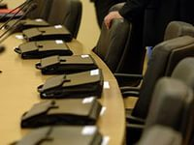
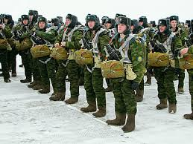
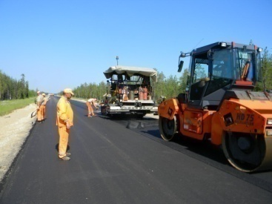
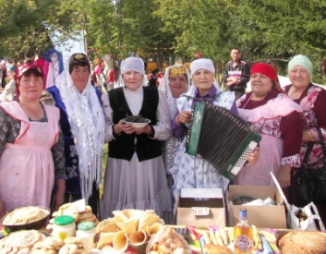
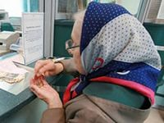
Исполнение бюджета по расходам за 2022 год в разрезе отраслей
Слайд 10
90321,28 тыс.руб./11,33%
532,70тыс.руб./0,07%
10467,62 тыс.руб./1,31%
37886,08тыс.руб./4,75%
Общегосударственные вопросы
Национальная оборона
Национальная безопасность и правоохранительная деятельность
Национальная экономика
377982,28т.р./47,40%
89213,74т.р./11,19%
34096,26 т.р./4,27%
24484,00 т.р./3,07%
Образование
Культура и кинематография
Социальная политика
Физическая культура и спорт
1,89 тыс.руб.
131941,77 тыс.руб./16,54%
55,04 т.р./0,01%
469,74 т.р./0,06%
Обслуживание государственного (муниципального) долга
Жилищно-коммунальное хозяйство
Здравоохранение
Охрана окружающей среды

Slide 14
Доля расходов местного бюджета сформированных программно-целевым методом в 2022 году в Пировском муниципальном округе
Слайд 11
Наименование показателя | Объем средств местного бюджета |  | % исполнения
 | сумма бюджетных ассигнований на 2022 год | исполнено на отчетную дату
1. Всего расходы местного бюджета, тыс. руб.
Муниципальная программа Пировского района "Управление муниципальными финансами" | 7623,66 | 7622,58 | 99,98
Муниципальная программа "Развитие образования Пировского района" | 396700,06 | 395970,60 | 99,82
Муниципальная программа " Благоустройство территории Пировского муниципального округа" | 72637,54 | 72353,14 | 99,61
Муниципальная программа Пировского района "Развитие сельского хозяйства в Пировском районе" | 3728,21 | 3728,08 | 99,99
Муниципальная программа Пировского района "Реформирование и модернизация жилищно-коммунального хозяйства и повышение энергетической эффективности Пировского района" | 85387,33 | 73602,51 | 86,20
Муниципальная программа "Развитие физической культуры и спорта в Пировском районе" | 24985,56 | 24484,00 | 97,99
Муниципальная программа Пировского района "Молодежь Пировского района в 21веке" | 4270,58 | 4267,82 | 99,93
Муниципальная программа Пировского района "Развитие культуры" | 94221,04 | 93704,66 | 99,45
Муниципальная программа Пировского района "Развитие и поддержка малого и (или) среднего предпринимательства на территории Пировского района" | 13305,12 | 12701,61 | 95,46
Муниципальная программа Пировского района "Содействие развитию местного самоуправления" | 986,42 | 986,42 | 100
Муниципальная программа Пировского района "Управление муниципальным имуществом" | 2848,03 | 2750,00 | 96,56
Муниципальная программа «Охрана окружающей среды в Пировском районе» | 170,72 | 170,72 | 100
Муниципальная программа «Развитие транспортной системы Пировского района» | 35863,22 | 21312,13 | 59,43
Всего по муниципальным программам | 742727,50 | 713654,23 | 71,89
Не программные расходы главы округа и органа местного самоуправления | 84180,69 | 83808,10 | 99,56
2. Доля расходов местного бюджета сформированных программно-целевым методом, % | 89,82 | 89,49

Slide 15
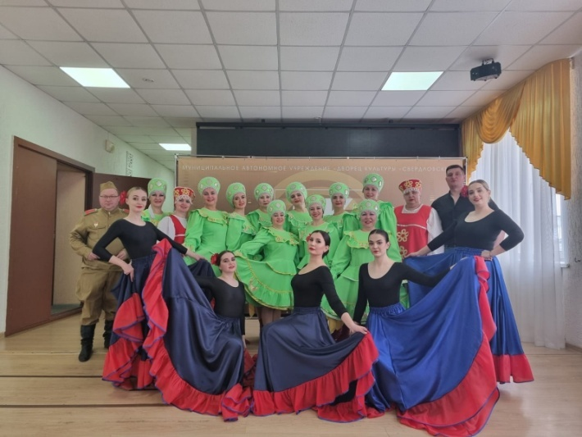
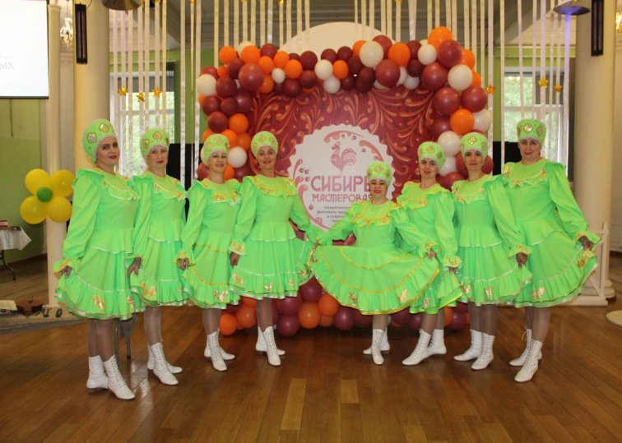
«Развитие культуры»
Результаты хода выполнения мероприятий программы в 2022 году.
Реализация программы «Развитие культуры осуществлялась посредством четырёх подпрограмм и отдельного мероприятия программы. В 2022 г. услуги населению Пировского муниципального округа оказывали: Муниципальная централизованная библиотечная система Пировского мо, в которую входят 15 библиотек, МБУК «Центр ремесел «Домострой», МБУ ДО «Пировская детская школа искусств» и 20 учреждение клубного типа.
За 2022 г. число культурно-массовых мероприятий
Составило 4295, из них для детей до 14 лет 1624.
Объём поступлений новых изданий в библиотеки района составил 3086 экземпляров (за счет всех видов финансирования), коэффициент посещаемости библиотек 6,6% от читаемого населения. Число пользователей книжных фондов в 2022 году, составляет 6228 человека.
Доводимость до выпуска детей в Детской школе искусств составляет 15 чел.
В районном архиве доля оцифрованных описей составляет 100% единиц хранения.
На базе центра ремёсел «Домострой» успешно реализуются программы обучения детей в образовательных модулях, Направленных на развитие художественных народных промыслов и ремесел.
30 воспитанников детской школы искусств приняли участие в зональных краевых, конкурсах изобразительного мастерства.
Создано движение «Волонтеры культуры», которое принимает участие в помощи проведения мероприятий разных уровней, волонтеры участвуют в сборе гуманитарной помощи для участников СВО (теплые вещи, товары первой необходимости, спальные принадлежности, генераторы).
Работники культуры принимают активное участие в конкурсах, фестивалях разных уровней: лауреаты в 7 открытом фестивале национальных культур (с.Казачинское), в Краевом фестивале «Сибирь мастеровая» (г.Красноярск), лауреат Барсегян Н.Г. в Краевом конкурсе – выставке народных умельцев «Мастера Красноярья» (г.Красноярск), лауреаты 1 степени в Краевой выставке ДПИ «Край мой сибирский» с участием людей с ОВЗ (г.Красноярск)
Исполнение за 2022 г. (тыс. руб.) | Объем финансирования (тыс. руб.)
 | 2023 г. | 2024 г. | 2025 г.
93704,66 | 79957,31 | 80026,51 | 79914,21
Бюджет для граждан 32

Slide 16
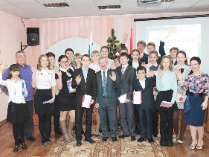
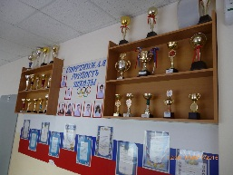
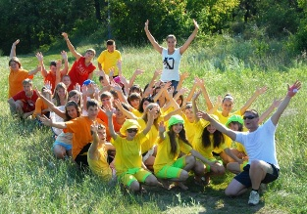
«Развитие образования Пировского муниципального округа»
Результаты реализации программы в 2022 году.
На базе 7 школ функционируют физкультурно-спортивные клубы, в них занимается около 196 человек. Ключевыми мероприятиями внеурочной физкультурно-спортивной деятельности учащихся Пировского округа традиционно являются Всероссийские спортивные соревнования школьников «Президентские состязания» и соревнования краевого проекта «Школьная спортивная лига».
Дополнительное образование, выраженное кружковой, исследовательской и спортивной деятельностью, охватывает около 80 % учащихся. В творческих и спортивных объединениях МБОУ ДО «Центр внешкольной работы» проводят свой досуг более 401 учащихся, 439 учащихся заняты в кружках при общеобразовательных учреждениях.
В округе дошкольные учреждения и дошкольные группы полного дня посещает 300 детей.
В 2022-2023 учебном году в школах округа обучается 928 учащихся.
Для 84 обучающихся обучение организовано по адаптированным образовательным программам
11 детей в соответствии с их образовательными потребностями обучаются на дому по индивидуальным образовательным программам.
Организация лагерей с дневным пребыванием детей на базах образовательных учреждений округа является одним из приоритетных направлений отдыха, оздоровления и занятости школьников в летний период. В 2022 году на территории Пировского округа функционировало 6 пришкольных лагерей с дневным пребыванием детей , которые посещали 315 несовершеннолетних.
Трудоустройство старшеклассников – 66 человек.
В 2022 году на территории округа проживало 145 детей-сирот и детей, оставшихся без попечения родителей, из них 124 детей –сирот проживают в 48 приемных семьях, 21 ребенок проживает под опекой в 14 семьях.
Исполнение за 2022 г. (тыс. руб.) | Объем финансирования (тыс. руб.)
 | 2023 г. | 2024 г. | 2025 г.
395970,6 | 373989,86 | 357663,70 | 342708,40
Бюджет для граждан 30

Slide 17
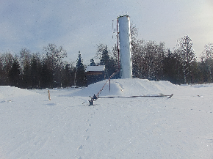
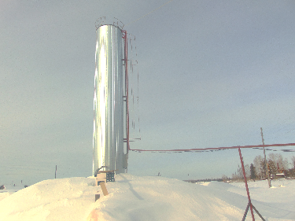
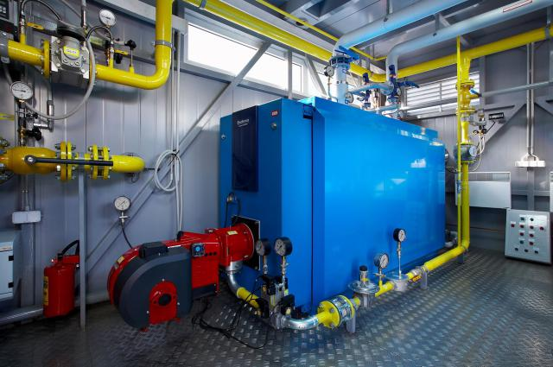
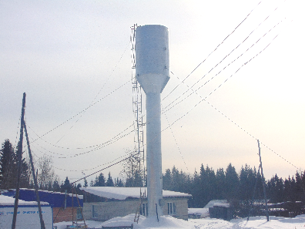
ЖИЛИЩНО-КОММУНАЛЬНОЕ ХОЗЯЙСТВО
Результаты хода выполнения мероприятий программы в целом в 2022 году в свете достижения поставленных задач.
За счет финансовых средств муниципального округа выполнен ремонт водопроводной сети в селе Кириково, деревне Новый Тимершик, селе Пировское. Общая протяженность отремонтированной водопроводной сети составляет 1055 метров. Сумма освоенных средств 2179,336 тыс. руб.
В 2022 году на реализацию неотложных мероприятий по повышению эксплуатационной надежности объектов коммунальной инфраструктуры из краевого бюджета предоставлена субсидия в размере 5088,600тыс.рублей. В рамках мероприятий приобретена и введена в эксплуатацию мобильная станция очистки воды в селе Икшурма.
Исполнение за 2022 г. (тыс. руб.) | Объем финансирования (тыс. руб.)
 | 2023 г. | 2024 г. | 2025 г.
73602,51 | 23000,91 | 19896,21 | 19928,23
Бюджет для граждан 38

Slide 18
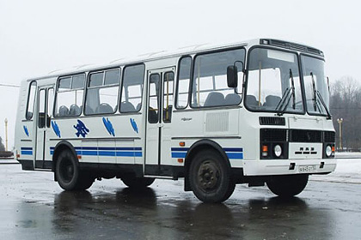
Развитие транспортной системы
Результаты реализации программы в 2022 году
Исполнение за 2022 г. (тыс. руб.) | Объем финансирования (тыс. руб.)
 | 2023 г. | 2024 г. | 2025 г.
21312,13 | 19708,70 | 12899,50 | 13085,30
На осуществление дорожной деятельности бюджету Пировского муниципального округа в 2022 году выделено субсидии в размере 5671,05тыс. руб., из местного бюджета 5504,9 тыс. руб. дотация 10136,16
Всего освоено 17996,84 тыс. руб.
Из них :
- на осуществление дорожной деятельности в отношении автомобильных дорог общего пользования местного значения (ремонт автомобильных дорог) – 4877,2 тыс. рублей, Отремонтировано 0,58 км. дорог
- на содержание автомобильных дорог общего пользования местного значения ( 133,7км) в размере 5079,4 тыс. рублей.
На реализацию мероприятий, направленных на повышение безопасности дорожного движения – 528,5 тыс. руб,
На организацию транспортного обслуживания населения Пировского муниципального округа – 10136,16 тыс. руб..
Цель программы:
Комплексное развитие транспорта Пировского муниципального округа для полного и эффективного удовлетворения потребностей населения и экономики Пировского муниципального округа в транспортных услугах, обеспечение сохранности и развитие сети автомобильных дорог.
Задачи Программы
Полное и эффективное удовлетворение потребностей населения Пировского муниципального округа в пассажирских перевозках;
Обеспечение сохранности и развитие сети автомобильных дорог Пировского муниципального округа.
Обеспечение безопасности участия детей в дорожном движении.
Ожидаемые результаты в 2023году
Общая характеристика пассажирских автомобильных перевозок района по состоянию на 1 января 2020 года выглядит следующим образом:
Количество муниципальных маршрутов всего – 15 уд.;
Количество подвижного состава необходимого для обслуживания маршрутов (всего автобусов) – 4 ед.
Протяженность маршрутной сети всего – 518,1 км;
Объем перевозок пассажиров в год – 22,6 т.пасс.
Количество автовокзалов – 1ед.
- обеспечение доступности и качества транспортных услуг для населения в соответствии с социальными стандартами, что означает повышение значимости транспорта в решении социальных задач;
- обслуживание дорожной сети для обеспечения потребностей экономики и населения округа в перевозках грузов (товаров) и людей, в том числе для снижения транспортных издержек пользователей автомобильных дорог и повышения комплексной безопасности в сфере дорожного хозяйства.
На реализацию программы Развитие транспортной системы «Пировского муниципального округа» в 2023 году выделено:
- на осуществление дорожной деятельности в отношении автомобильных дорог общего пользования местного значения (ремонт автомобильных дорог) – 85,0 тыс. рублей,
на содержание автомобильных дорог общего пользования в размере 7004,25 тыс. рублей.
- на реализацию мероприятий, направленных на повышение безопасности дорожного движения – 33,12 тыс. руб.,
- на организацию транспортного обслуживания населения Пировского муниципального округа – 11600,00 тыс. руб..
Бюджет для граждан 45

Slide 19
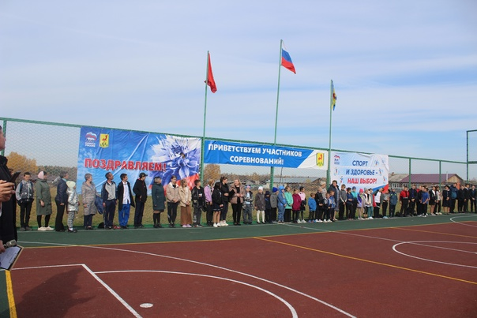
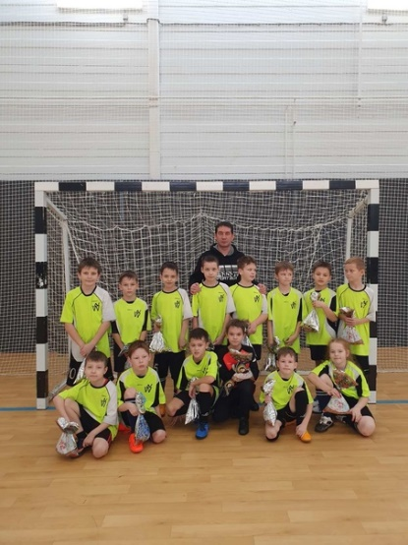
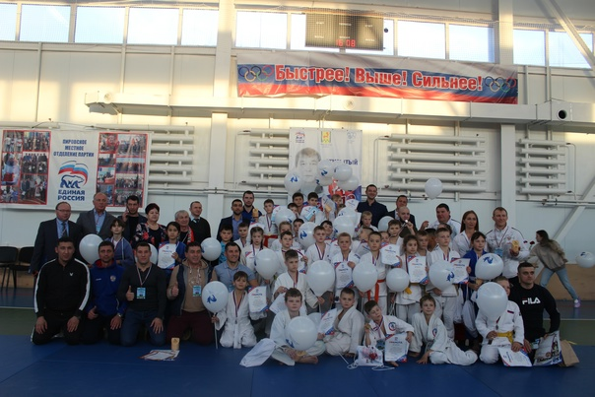
«Развитие физической культуры и спорта в Пировском муниципальном округе»
Результаты хода выполнения мероприятий программы в 2022 году.
Реализация программы «Развитие физической культуры и спорта в Пировском муниципальном округе осуществляется через систему мероприятий, предусмотренных в трех подпрограммах. В 2022 году количество физкультурно-спортивных мероприятий, реализуемых за счет отдела культуры, спорта, туризма и молодежной политики составило 64, в т.ч. 2 всероссийские массовые акция - «Лыжня России -2022» и «Кросс Нации – 2022», 2 спартакиады окружного уровня и 27 соревнований по видам спорта различных уровней, с общей численностью участников более двух тысяч человек. В 2022 году в п. Кетский было введено в эксплуатацию плоскостное физкультурно-спортивное сооружение – многофункциональная площадка для занятий волейболом, баскетболом и мини-футболом.
.
Удельный вес населения систематически занимающихся физической Культурой и спортом составил - 47,22%, численность занимающихся в спортивных клубах по месту жительства – 601 человек.
Исполнение за 2022 г. (тыс. руб.) | Объем финансирования (тыс. руб.)
 | 2023 г. | 2024 г. | 2025 г.
93704,66 | 17558,06 | 17448,06 | 17441,56
Бюджет для граждан 35

Slide 20
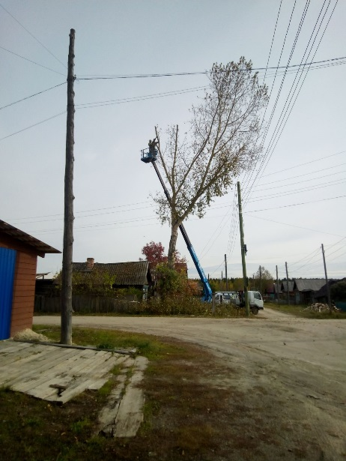
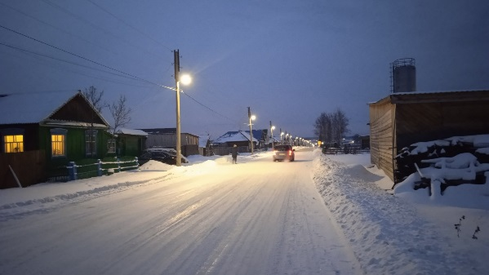
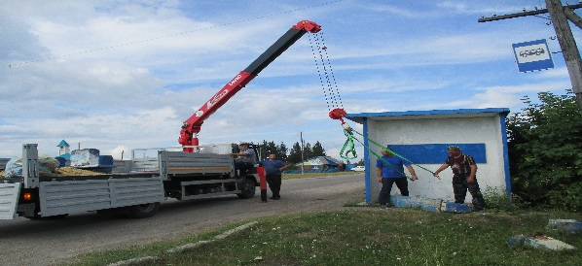
Благоустройство территории округа
Результаты реализации программы в 2022г.
В рамках муниципальной программы «Благоустройство территории Пировского муниципального округа» всего освоено 72 353,1 тыс. руб. из них субсидий и иных межбюджетных трансфертов 53 206,9 тыс. руб. В рамках отдельных мероприятий освоено - 4078,5 тыс. руб. в том числе: удаление сухостойных и больных деревьев – 144,5 тыс. руб. спилено 17 деревьев, оплата за потребление уличного освещения – 3893,0 тыс. руб., обустройство мест захоронения – 41,0 тыс. руб. В рамках программы «Комплексное благоустройство территорий» освоено 44 310,1 тыс. руб. в том числе субсидии 43 867,0 тыс. руб. благоустроено 500 метров улицы Ленина на которой расположены все значимые объекты. Обновлена Мемориальная зона афганцем, труженикам тыла, дополнительно в ней установлен стенд «Бессмертного полка»; установлены новые остановочные павильоны; приведены в надлежащее состояние тротуары и парковочные места.В рамках программы «Благоустройство кладбищ» освоено 5060,5 тыс. руб. в том числе субсидии 4813,3 тыс. руб. благоустроено три сельских кладбища в Пировском, Икшурминском,Солоухинском территориальных подразделениях. В рамках программы ППМИ освоено 4798,6 тыс.руб. в т.ч. субсидии 4070,4 тыс.руб. обустроено место памяти воинам ВОВ в с.Пировское; благоустроена детская –игровая площадка в п.Кетском,установлено ограждение общественной территории в с.Кириково,Солоухе.
В рамках программы «Инициатива жителей-эффективность в работе» освоено 462,3 тыс. руб. в том числе субсидии 456,2 тыс. руб. Обновлены и установлены уличные светильники в Комаровском,Кетском,Икшурминском территориальных подразделениях. В рамках подпрограммы освоено – 13643,3 тыс. руб. из них на 550,0 тыс. руб.
Исполнение за 2022 г. (тыс. руб.) | Объем финансирования (тыс. руб.)
 | 2023 г. | 2024 г. | 2025 г.
72353,14 | 25729,35 | 12323,85 | 11583,85
На реализацию программы «Благоустройство территории Пировского муниципального округа» в 2023г. выделено 25729,35 тыс. руб.
На реализацию отдельных мероприятий – 4281,5 тыс. руб. в том числе софинансирование из местного бюджета по программе «Увековечивание памяти при защите Отечества на 2023-2025гг» 18,0 тыс. руб. На реализацию подпрограммы - 11448,0 тыс. руб. в том числе софинансирование из местного бюджета для участия в краевых конкурсах 550,0 тыс. руб.
Цель программы: Комплексное решение проблем благоустройства по улучшению санитарного и эстетического вида территории муниципального образования Пировского муниципального округа, повышению комфортности граждан, улучшения экологической обстановки на территории муниципального образования, создание комфортной среды проживания на территории Пировского муниципального округа.
Задачи программы:. -Организация взаимодействия между предприятиями, организациями и учреждениями при решении вопросов благоустройства сельского поселения;
- Приведение в качественное состояние элементов благоустройства населенных пунктов;
- Привлечение жителей к участию в решении проблем благоустройства населенных пунктов;
-организации прочих мероприятий по благоустройству поселения, улучшения санитарно-эпидемиологического состояния территории;
-рациональное и эффективное использование средств местного бюджета;
Ожидаемые результаты :Программы связаны с обеспечением надежной работы объектов благоустройства, увеличением экологической безопасности, эстетическими и другими свойствами в целом, улучшающими вид территории поселения.
Бюджет для граждан 46

Slide 21
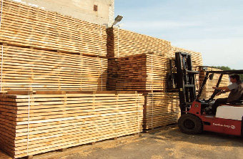
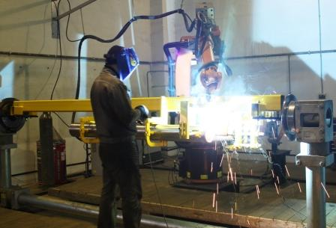
«Развитие и поддержка малого и среднего предпринимательства
Задачи программы
Исполнение за 2022 г. (тыс. руб.) | Объем финансирования (тыс. руб.)
 | 2023 г. | 2024 г. | 2025 г.
12701,61 | 871,80 | 871,80 | 871,80
развитие и модернизация промышленного производства на территории Пировского муниципального округа
содействие субъектам малого и (или) среднего предпринимательства и физическим лицам, применяющие специальный налоговый режим «Налог на профессиональный доход» в привлечении финансовых ресурсов, обеспечение доступности образовательной и информационно-консультационной поддержки
финансовая поддержка субъектов малого и (или) среднего предпринимательства и физических лиц, применяющих специальный налоговый режим «Налог на профессиональный доход» в приоритетных областях для Пировского муниципального округа
Цель программы:
Создание благоприятных экономических и правовых условий для прогрессивного развития малого и (или)среднего предпринимательства и физических лиц, применяющих специальный налоговый режим «Налог на профессиональный доход» на территории Пировского муниципального округа.
Ожидаемый результат:
Результативность программы определяется экономической, социальной и бюджетной эффективностью достижения основных целевых индикаторов за период реализации программы (2023 - 2025 годы).
1. Экономическая эффективность:
- количество субъектов малого и среднего предпринимательства в расчете на 10 тыс. человек населения - не менее 245,0 единиц;
- объем оборота малых и средних предприятий – не менее 820,0 млн. рублей.
2. Социальная эффективность:
- доля среднесписочной численности работников (без внешних совместителей), занятых на микропредприятиях, малых и средних предприятиях и у индивидуальных предпринимателей, в общей численности занятого населения округа – не менее 45,0%;
- среднемесячная заработная плата на малых предприятиях - с 15,3 тыс. рублей до 25,0 тыс. рублей.
3. Бюджетная эффективность:
- увеличение налоговых поступлений в местный бюджет от предпринимательской деятельности - с 25,5 млн. рублей до 30,0 млн. рублей.
На реализацию муниципальной программы «Развитие и поддержка малого и среднего предпринимательства в Пировском муниципальном округе» в 2023 году выделено 871,80 тыс. руб.
Бюджет для граждан 39

Slide 22
№ | Наименование оргинизации | 2010 | 2011 | 2012 | 2013 | 2014 | 2015 | 2016 | 2017 | 2018 | 2019 | 2020 | 2021 | 2022 | ИТОГО
1 | ИП Вахрушев А.Н. | 100000 |  |  |  |  |  |  |  |  |  |  |  |  | 100000
2 | СКПК "Полюс" | 392000 |  |  |  |  |  |  |  |  |  |  |  |  | 392000
3 | ИП Щевцов А.В. | 95697 |  |  |  | 825588,9 |  |  |  |  |  |  |  |  | 921285,9
4 | ИП Кравченко С.Н. | 500000 |  |  |  |  |  |  |  |  |  |  |  |  | 500000
5 | ИП Дмитриев А.А. | 134410,8 |  | 2337600 | 2100000 | 1295500 | 500000 |  |  |  |  |  |  |  | 6367511
6 | ИП Блинов В.А. |  | 417000 | 300000 |  | 475750 | 405000 |  |  |  |  |  |  |  | 1597750
7 | ИП Суров Н.Н. |  | 396000 |  |  |  |  |  |  |  |  |  |  |  | 396000
8 | ИП Тазутдинов Н.А. |  | 300000 |  |  |  |  |  |  |  |  |  |  |  | 300000
9 | ИП Дорошко С.В. |  | 67241,47 |  |  |  |  |  |  |  |  |  |  |  | 67241,47
10 | ИП Мамонтов В.В. |  | 1323000 | 2500000 | 2500000 | 1060751 | 500000 | 333014,1 |  |  |  |  |  |  | 8216765
11 | ИП Ахметгареева М.И. |  | 59355 |  |  |  |  |  |  |  |  |  |  |  | 59355
12 | ИП Тюрюмина Т.М. |  | 118753,8 |  |  |  |  |  |  |  |  |  |  |  | 118753,8
13 | ООО "Лесстройинвест" |  | 1176000 |  |  |  |  |  |  |  |  |  |  |  | 1176000
14 | ИП Шишкина Г.У. |  | 34047 |  |  |  |  |  |  |  |  |  |  |  | 34047
15 | ИП Вишнякова М.А. |  | 13491 |  |  |  |  |  |  |  |  |  |  |  | 13491
16 | ИП Одинцов М.В. |  | 189930 |  |  |  |  |  |  |  |  |  |  |  | 189930
17 | ИП Чекудаев А.А. |  |  | 287455,6 |  |  |  |  |  |  |  |  |  |  | 287455,6
18 | ИП Шпанагель О.И. |  |  | 229398 |  |  | 500000 |  |  | 315000 |  |  |  |  | 1044398

Slide 23
№ | Наименование оргинизации | 2010 | 2011 | 2012 | 2013 | 2014 | 2015 | 2016 | 2017 | 2018 | 2019 | 2020 | 2021 | 2022 | ИТОГО
19 | ИП Григорьев А.И. |  |  | 564661,2 | 1355783 | 872000 | 112600 |  |  |  |  |  |  |  | 2905044
20 | ИП Ермолаев Г.М. |  |  | 640000 | 345000 | 1400000 | 412000 |  |  |  |  |  |  |  | 2797000
21 | ООО «Транс Сервис» |  |  | 2092554 | 2500000 | 1400000 | 948849,2 | 500000 |  | 1000000 | 7074830 | 1849219,8 | 15000000 | 11769218,43 | 43355874,23
22 | ИП Цитцер А.О. |  |  | 1670000 | 670000 | 1400000 |  |  |  |  |  |  |  |  | 3740000
23 | ИП Гиниатулин Р.Р. |  |  | 255000 | 638720 |  |  |  |  |  |  |  |  |  | 893720
24 | ООО «Антей» |  |  | 1557500 | 250000 | 1400000 |  |  |  |  |  |  |  |  | 3207500
25 | ИП Габидулина С.В. |  |  | 102912,6 |  |  |  |  |  |  |  |  |  |  | 102912,6
26 | ИП Люров Х.Ш. |  |  | 102283,9 |  |  |  |  |  |  |  |  |  |  | 102283,9
27 | ИП Мухаметшин В.Х. |  |  |  | 300000 |  |  |  |  |  |  |  |  |  | 300000
28 | ИП Егоров В.А. |  |  |  | 650000 | 1400000 | 373500 | 400000 |  |  |  |  |  |  | 2823500
29 | ИП Алешин В.В. |  |  |  | 1560000 | 1400000 | 385000 | 500000 |  |  |  |  |  |  | 3845000
30 | ООО «Красресурс 24» |  |  |  | 1785542 | 1400000 | 890000 |  | 500000 |  | 5967448 | 3671426,80 | 1845000 |  | 16059416,8
31 | ИП Колосов М.Н. |  |  |  | 237650,7 |  |  |  |  |  |  |  |  |  | 237650,7
32 | ИП Пиров Ш.П. |  |  |  | 637000 |  | 1000000 |  |  |  |  |  | 616845 |  | 2253845
33 | ООО «Стратегия Норд» |  |  |  | 650000 |  |  |  |  | 267996 |  |  |  |  | 917996
34 | ИП Коваленко Н.А. |  |  |  | 1299907 | 1400000 |  |  |  |  |  |  |  |  | 2699907

Slide 24
№ | Наименование оргинизации | 2010 | 2011 | 2012 | 2013 | 2014 | 2015 | 2016 | 2017 | 2018 | 2019 | 2020 | 2021 | 2022 | ИТОГО
35 | ИП Шарова Н.П. |  |  |  | 96836,25 |  |  |  |  |  |  |  |  |  | 96836,25
36 | ИП Кудрявцев О.В. |  |  |  |  | 1400000 |  |  |  |  |  |  |  |  | 1400000
37 | ООО ЛЗК «Возрождение» |  |  |  |  | 1400000 | 143319 | 500000 |  |  |  |  | 1838211,80 |  | 3881540,8
38 | ИП Иванова Н.Н. |  |  |  |  | 190646,5 |  |  |  |  |  |  |  |  | 190646,5
39 | ИП Аушев А.М |  |  |  |  |  | 500000 |  |  |  |  |  |  |  | 500000
40 | ООО «Аригус» |  |  |  |  |  | 455000 |  |  |  |  |  |  |  | 455000
41 | ИП Соловьев Е.В. |  |  |  |  |  | 268600 |  |  |  |  |  |  |  | 268600
42 | ИП Аминаев В.В. |  |  |  |  |  | 300000 |  |  |  |  |  |  |  | 300000
43 | ИП Сайботалова В.Н. |  |  |  |  |  | 300000 |  |  |  |  |  |  |  | 300000
44 | ООО "Победа" |  |  |  |  |  |  |  | 500000 |  |  |  | 4109955 |  | 4609955
45 | ООО «РЕСУРС-ЛЕС» |  |  |  |  |  |  |  |  |  |  | 15000000,00 | 1565220 |  | 16565220
46 | СПК «Рассвет» |  |  |  |  |  |  |  |  |  |  |  |  | 500000 | 500000
47 | ИП Вебер С.В. |  |  |  |  |  |  |  |  |  |  |  |  | 300000 | 300000
48 | Физическое лицо, применяющее специальный налоговой режим «Налог на профессиональный доход» Дорошко А.С. |  |  |  |  |  |  |  |  |  |  |  |  | 70644 | 70644
49 | Физическое лицо, применяющее специальный налоговой режим «Налог на профессиональный доход» Клименко И.С. |  |  |  |  |  |  |  |  |  |  |  |  | 61750 | 61750
 | ВСЕГО | 1222108 | 4094818 | 12639365 | 17576438 | 18720236 | 7993868 | 2233014 | 1000000 | 1582996 | 13042278 | 20520646,6 | 24975241,8 | 12701612,43 | 138303622,83

Slide 25
Спасибо за внимание!

